Slide 1
CREACION DE CLIENTES – SAP vs SIGA
Interlocutor Cial General
Deudor
Cliente
Proveedor
Prov. (Compras)

Slide 2
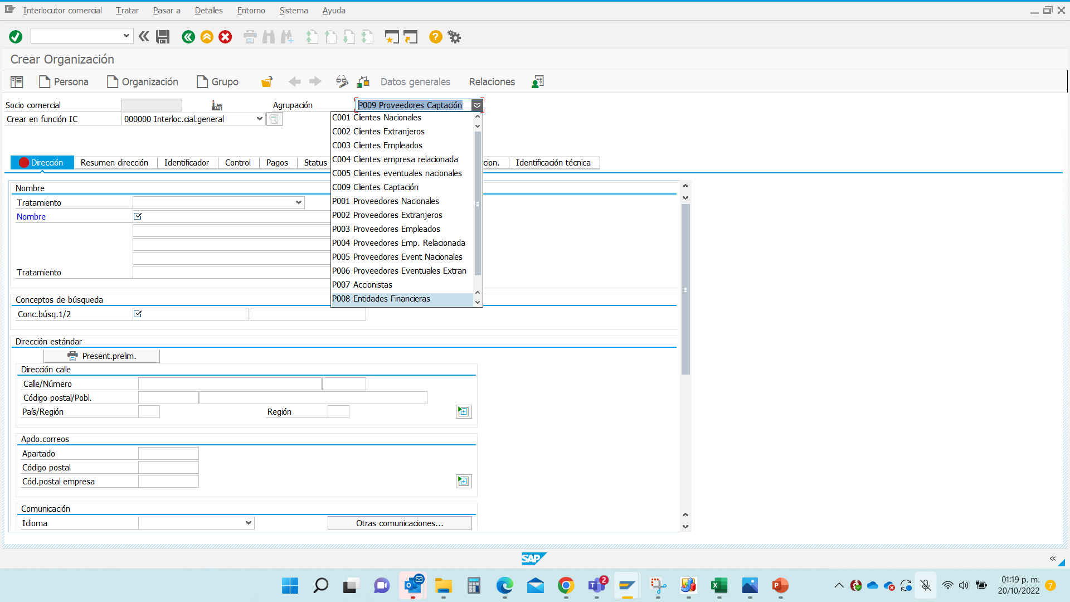
La agrupación define la inicial de código SAP del cliente

Slide 3
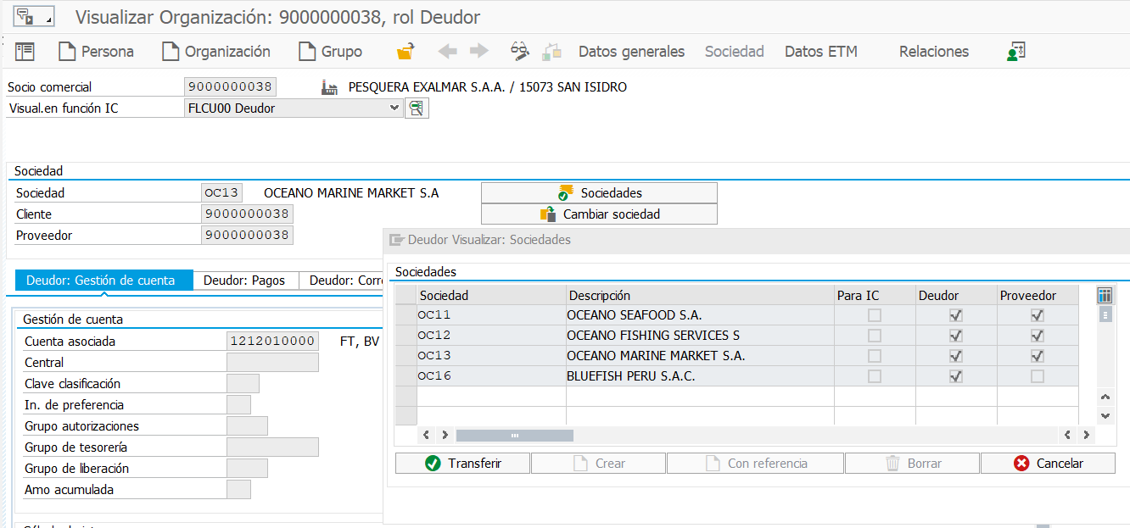
Asociar a la sociedad

Slide 4
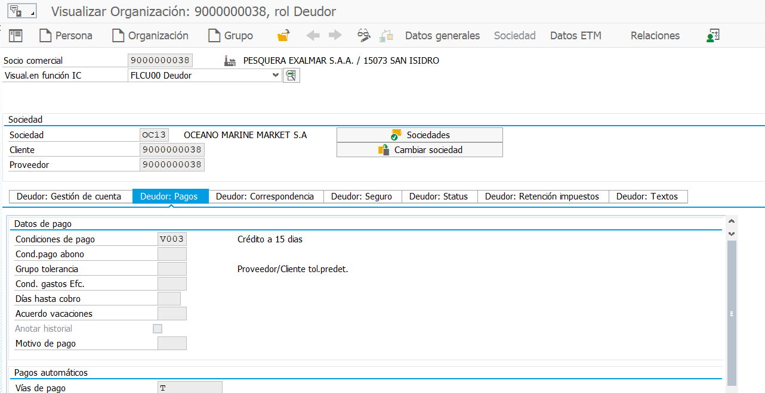
Condición de pago

Slide 5
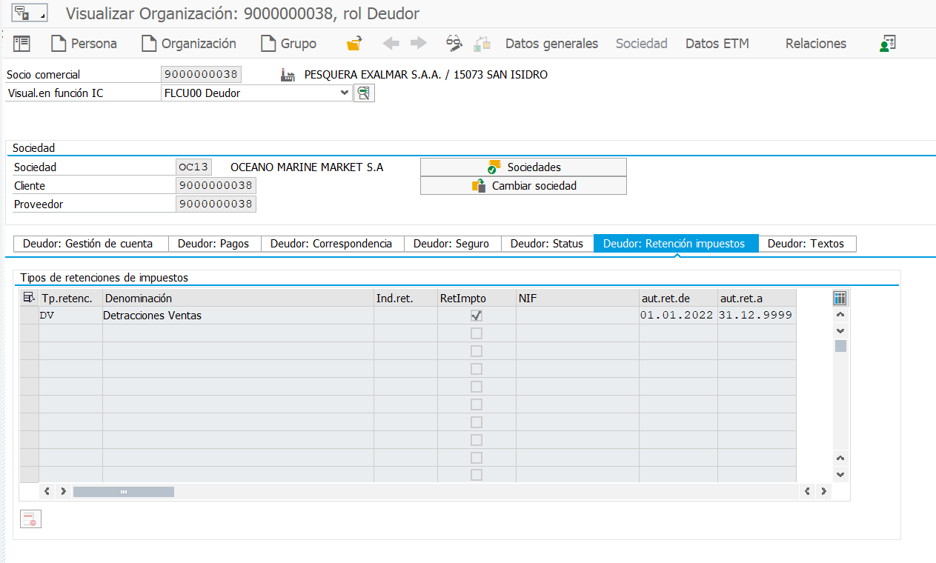
DETRACCION DE CLIENTES

